Slide 1

Gestion des clubs de football
Réalisée par: Encadré par:
Marwane JOUAD MR NADIF Sami
Oussama SAAD
El Mehdi LAAROUSSI

Slide 2
PLAN
INTRODUCTION
CONCEPTION
REALISATION: Fonctions générales, principale “main” et compilation
CONCLUSION

Slide 3

INTRODUCTION
Le projet de gestion de club de football consiste à développer un programme permettant de gérer les joueurs d'un club. L'objectif est de fournir un système pratique pour ajouter, supprimer, rechercher et afficher les informations des joueurs. Cette présentation donne une analyse détaillée de l'implémentation du programme, en mettant en évidence les principales fonctionnalités et les choix de conception.

Slide 4
CONCEPTION
Dans cette section, nous présentons le diagramme de structure que nous avons utilisé pour modéliser le programme de gestion des clubs de football. Un diagramme de classe est utilisé pour représenter la structure des données des joueurs et des éléments de liste. De plus, un diagramme de flux est inclus pour illustrer le déroulement des opérations principales telles que l'ajout, la suppression et la recherche des joueurs.

Slide 5
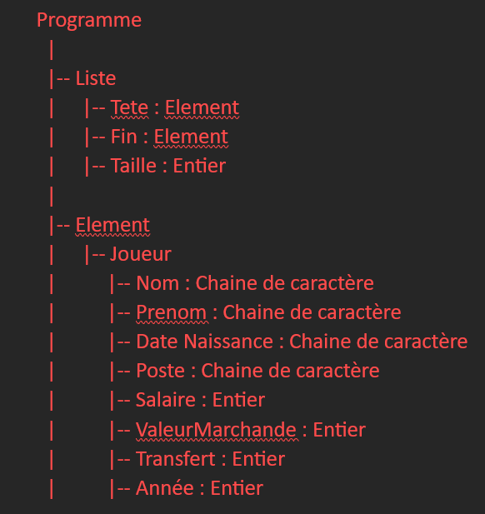
Le diagramme de structure illustre la relation entre la liste et les éléments, ainsi que les attributs spécifiques de chaque entité. Cette représentation visuelle facilite la compréhension de la structure des données et des interactions entre les différentes parties du programme.

Slide 6
REALISATION
Fonctions Générales
Dans cette section, nous détaillons les principales fonctions implémentées dans notre code. Chaque fonctionnalité contribue à la gestion efficace des joueurs au sein d'un club de football. Voici un aperçu des fonctions générales réalisées :
Ajout d'un joueur : Nous avons mis en place une fonction qui permet à l'utilisateur d'ajouter un nouveau joueur à la liste. Cette fonction demande à l'utilisateur de saisir les informations nécessaires telles que le nom, le prénom, la date de naissance, le poste, le salaire, la valeur marchande et le statut de transfert du joueur. Les données saisies sont ensuite utilisées pour créer un nouvel élément de joueur qui est ajouté à la liste existante.
Suppression d'un joueur : Nous avons développé une fonction qui permet à l'utilisateur de supprimer un joueur de la liste en spécifiant son nom. Cette fonction recherche le joueur correspondant dans la liste et le supprime de manière appropriée, en mettant à jour les références de la liste.
Recherche d'un joueur : Une fonction de recherche a été mise en place pour permettre à l'utilisateur de retrouver rapidement les informations d'un joueur en spécifiant son nom. Cette fonction parcourt la liste des joueurs et affiche les détails du joueur correspondant, le cas échéant.

Slide 7
Affichage des joueurs : Nous avons implémenté une fonction qui affiche toutes les informations des joueurs présents dans la liste. Cela permet à l'utilisateur d'avoir une vue d'ensemble des joueurs du club, avec leurs détails individuels tels que le nom, le poste, le salaire, la valeur marchande, etc.
Calcul de la moyenne des salaires : Une fonction de calcul de la moyenne des salaires a été réalisée pour aider à évaluer la situation financière du club. Cette fonction parcourt la liste des joueurs, récupère les salaires de chacun et calcule la moyenne des salaires, qui est ensuite affichée à l'utilisateur.
Vérification de la disponibilité des joueurs pour un transfert : Nous avons créé une fonction qui permet d'afficher les joueurs marqués comme étant disponibles pour un transfert, en indiquant leur statut de transfert. Cela aide les responsables du club à identifier les joueurs qui pourraient être transférés vers d'autres équipes.

Slide 8
Fonction Principale « main »
La fonction principale "main" est le point d'entrée de notre programme et coordonne l'exécution globale du système. Dans cette fonction, nous avons mis en place une boucle principale qui affiche un menu interactif à l'utilisateur, lui permettant de choisir parmi les différentes fonctionnalités disponibles. L'utilisateur peut sélectionner une opération en entrant le numéro correspondant dans le menu.

Slide 9
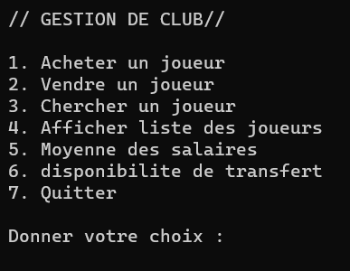
Résultat de compilation
Le résultat final de la compilation de notre code est un programme opérationnel qui permet aux utilisateurs de gérer efficacement les joueurs d'un club de football. Les fonctionnalités mises en place facilitent la manipulation des données, offrant une gestion intuitive et précise de l'effectif du club.

Slide 10
CONCLUSION
En conclusion, le projet de gestion des clubs de football a été une réussite, offrant une solution logicielle complète pour la gestion efficace des joueurs au sein d'un club. Le programme développé permet d'ajouter, de supprimer, de rechercher et d'afficher les informations des joueurs de manière pratique et conviviale. Il offre également des fonctionnalités supplémentaires telles que le calcul de la moyenne des salaires et la vérification de la disponibilité des joueurs pour un transfert.
ce projet a été une occasion d'acquérir une expérience précieuse dans le développement de logiciels, en mettant en pratique nos connaissances théoriques et en relevant les défis concrets de la gestion des clubs de football. Nous sommes fiers des résultats obtenus et confiants quant à l'impact positif que notre programme peut avoir sur la gestion des clubs et le développement des talents.

Slide 11
L’EXECUTION

